Slide 1
আজকের পাঠে সবাইকে স্বাগত

Slide 2
পরিচিতি
শিক্ষক পরিচিতি
সুব্রত চন্দ্র বিশ্বাস
সহকারী শিক্ষক
ওয়াহিদ সিদ্দেক উচ্চ বিদ্যালয়
মৌলভীবাজার সদর।
পাঠ পরিচিতি
বিষয়ঃ কৃষিশিক্ষা
অধ্যায়ঃ তৃতীয়
পাঠঃ ০৯
সময়ঃ ৪০ মিনিট

Slide 3
এসো কিছু ছবি দেখি

Slide 4
আজকের পাঠ শিরোনাম
বীজ সংরক্ষনের ধাপ

Slide 5
শিখনফল
এই পাঠ শেষে শিক্ষার্থীরা
১)ধান বীজ সংরক্ষনের কৌশল বর্ণনা করতে পারবে ।
২)মরিচ বীজ সংরক্ষনের কৌশল পদ্ধতি বর্ণনা করতে পারবে ।

Slide 6
ধান বীজ সংরক্ষনের ধাপ
বীজ ধান পৃথক প্লটে বিশেষ পরিচর্যায় ঊৎপাদন করা ভালো।
কঠোর স্বাস্থ্য ব্যবস্থা (Sanitation) পালন করতে হবে

Slide 7
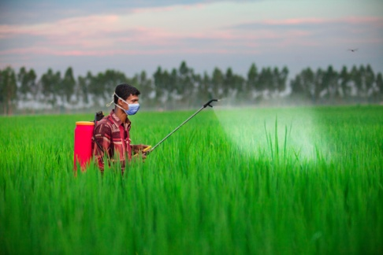
রুটিন মাফিক বালাইনাশক প্রয়োগ করতে হবে।

Slide 8
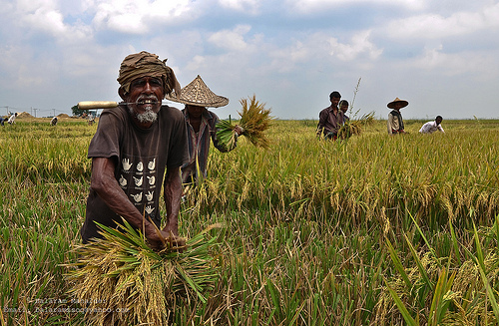
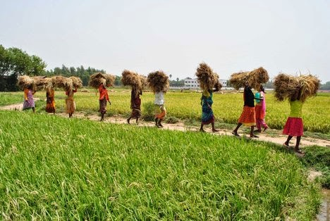
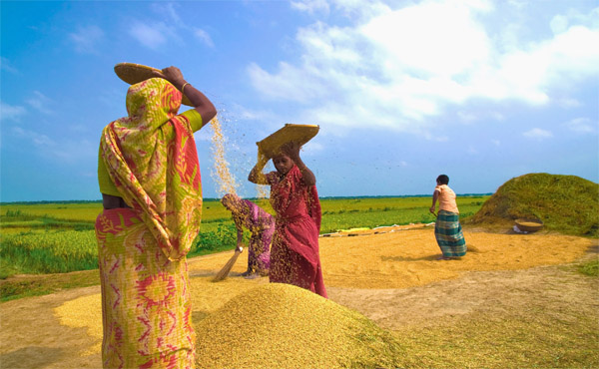
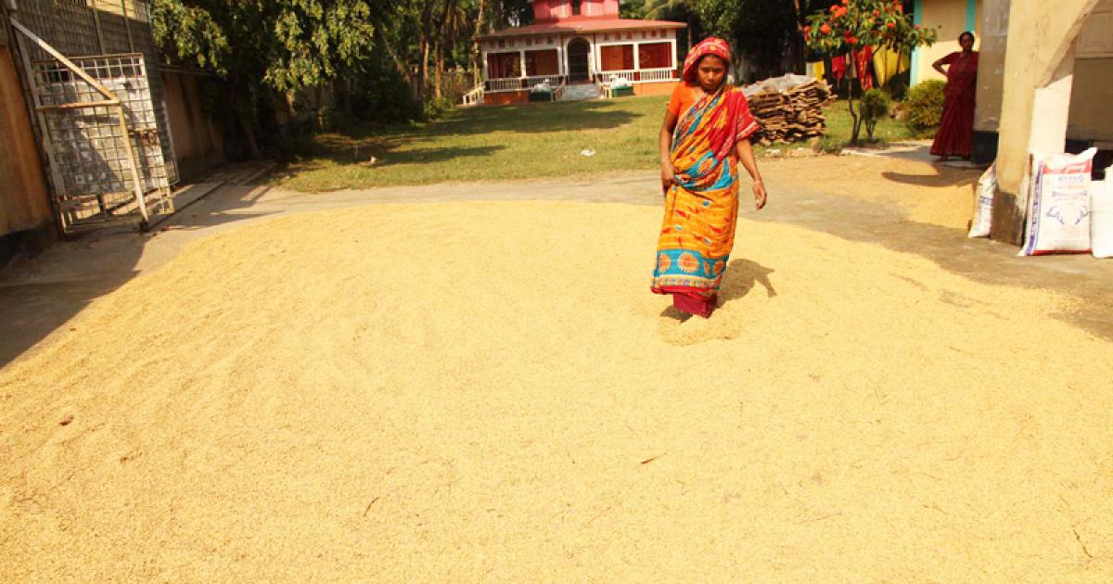
আঁটি বেঁধে মাড়াই খোলায় নিয়ে আসা
কম খড়সহ যত্নের সাথে কাটা
ঐ দিনই শুকানো।
ঐ দিনই মাড়াই,ঝাড়াই।

Slide 9
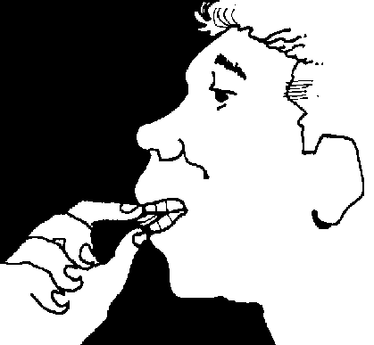
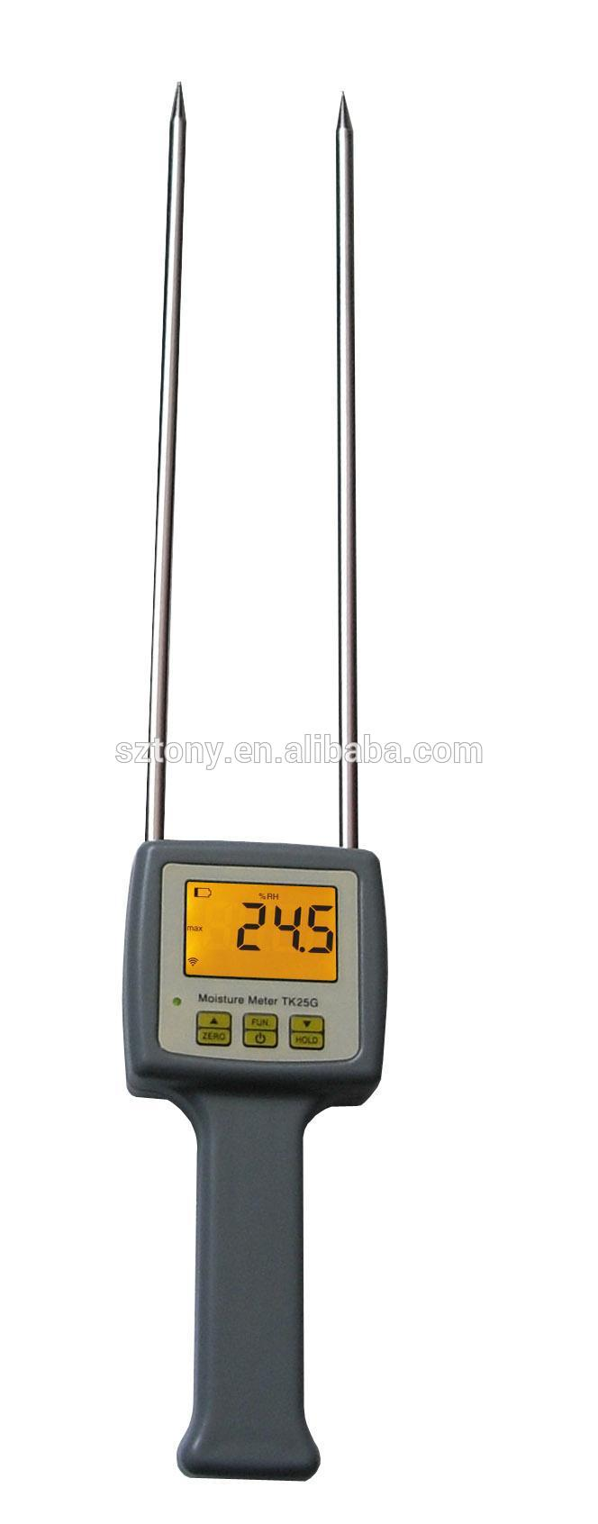
বীজ ধান ঠিক্মতোশুকানো হলো কি না দাঁতে কেটে পরীক্ষা করা যায়।
বীজ ধানের স্তুপে বীজের আর্দ্রতা পরিমাপক যন্ত্র ঢুকিয়ে দিয়ে ও বীজের আর্দ্রতা মাপা যায়।

Slide 10
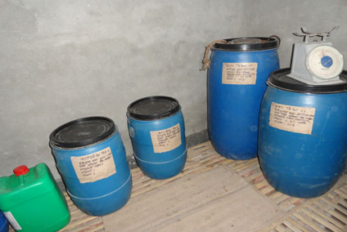
বীজ পাত্র পূর্ণ করে বীজ রাখা ভালো
বীজের পরিচয়,তারিখ,কোনো রাসায়নিক বালাইনাশক ব্যভার করা হয়েছে কি না ,স্বাক্ষর দেওয়া প্রয়োজন।

Slide 11
মরিচের বীজ সংরক্ষনের ধাপ

Slide 12
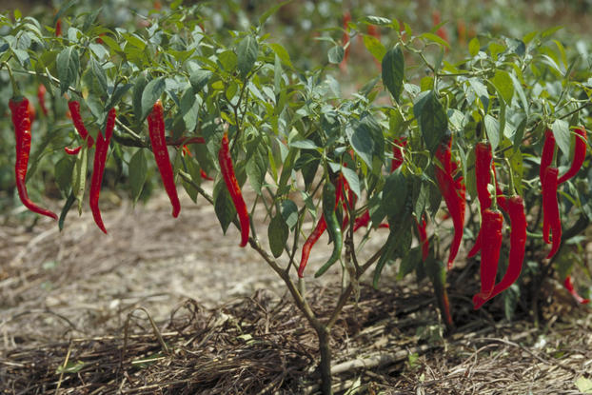

Slide 13
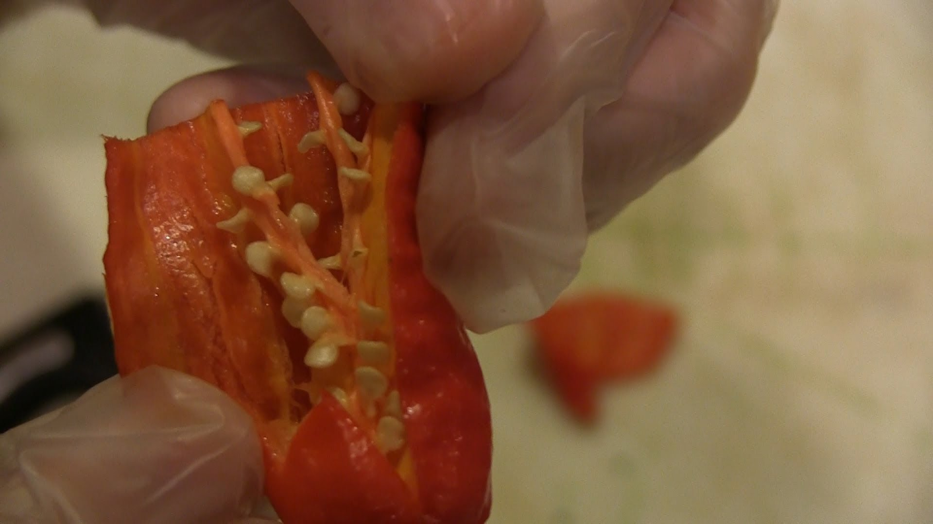
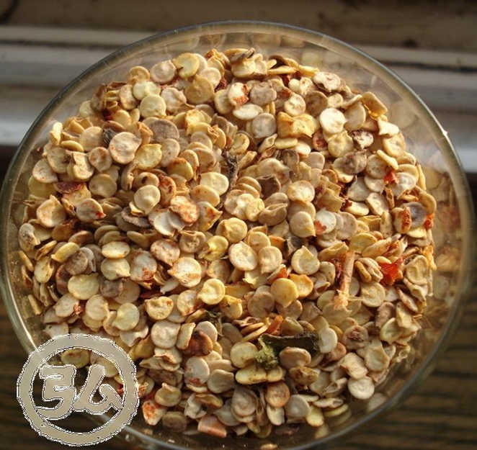
Notes:
শিক্ষক বলবেন সতেজতা থাকতেই মরিচ ফল্গুলো ভেঙে পরিষ্কার পাত্রে সাবধানে বীজ বের করে নিতে হবে।

Slide 14
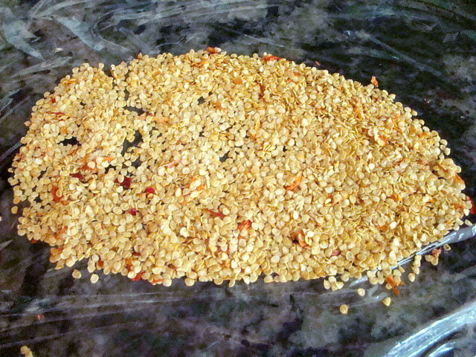
রোগ লক্ষণযুক্ত বীজ থাকলে তা বাছাই করে ফেলে রোদে ২ ঘন্টা শুকাতে হবে।

Slide 15
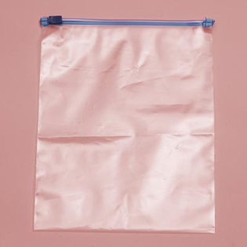
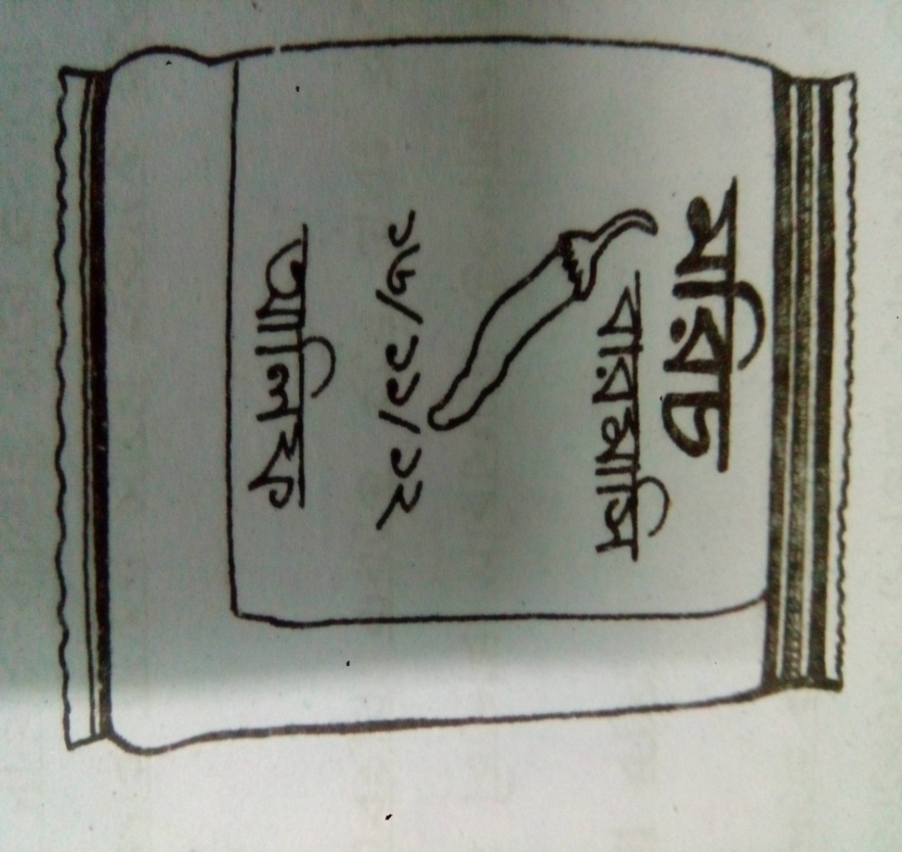
কম বীজ সংরক্ষনের জন্য জিপারযুক্ত প্লাস্টিক ব্যাগ সর্বোত্তম।
বীজের প্যাকেটগুলোতে লেবেল লাগাতে হবে।

Slide 16
ছোট ছোট বীজের প্যাকেটগুলো একটি স্বচ্ছ অড় বয়ামে ভরে রাখতে হবে।
বয়ামটি একটি নিরাপদ শুকনো স্থানে রাখতে হবে।

Slide 17
দলীয় কাজ
কৃষকদের জন্য বীজ সংরক্ষন অত্যন্ত গুরুত্বপূর্ণ কেন? ব্যাখ্যা কর।

Slide 18
মূল্যায়ন
১)মরিচের বীজ সংরক্ষনের জন্য রোধে শুকাতে হবে কত ঘন্টা?
ক) ১ ঘন্টা খ) ২ ঘন্টা গ ) ৩ ঘন্টা ঘ) ৪ ঘন্টা
২) বীজ ধান ঠিকমতো শুকানো হলো কি না তা কিভাবে পরীক্ষা করা যায়।
ক) ওজন করে খ) দাঁতে কেটে গ) গুঁড়া করে ঘ) মিশ্রনের মাধ্যমে

Slide 19
বাড়ীর কাজ
তোমার বাড়ীতে বা তোমার এলাকার যে কোনো একটি ফসলের বীজ সংরক্ষনের পদ্ধতি বর্ণনা কর।

Slide 20
আজকের পাঠ এখানেই সমাপ্ত।
আগামী পাঠে সবাইকে আমন্ত্রণ
ধন্যবাদ।

